Slide 1
力量微小的教會
啟示錄3:7-13

Slide 2
啟示錄3:7-12
⁷“你要寫信給在非拉鐵非教會的使者，說：‘那聖潔的、真實的，拿著大衛的鑰匙，開了就沒有人能關，關了就沒有人能開的（“拿著大衛的鑰匙……沒有人能開的”引自賽22:22），這樣說：
⁸我知道你的行為，看哪！我已經在你面前給你一道開著的門，是沒有人能關的；因為你有一點點力量，也遵守我的道，沒有否認我的名。
⁹看哪！從撒但的一黨，就是自稱是猶太人，其實不是猶太人，而是說謊的人中，我要使他們一些人來在你腳前下拜，並且知道我已經愛了你。
¹⁰你既然遵守了我忍耐的道，我也必定保守你脫離那試煉的時候；這就是那將要臨到普天下，來試煉住在地上的人的時候。
¹¹我必快來！你要持守你所有的，不要讓人拿走你的冠冕。
¹²得勝的，我要叫他在我 神的聖所裡作柱子，他決不再出去，我也要把我 神的名，和我 神的城的名，就是那從天上、從我 神那裡降下來的新耶路撒冷，以及我的新名，都寫在他身上。
¹³聖靈向眾教會所說的話，有耳的就應當聽。’

Slide 3
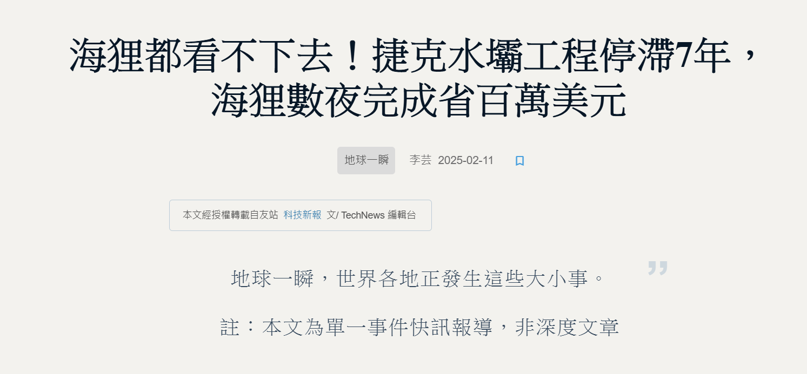
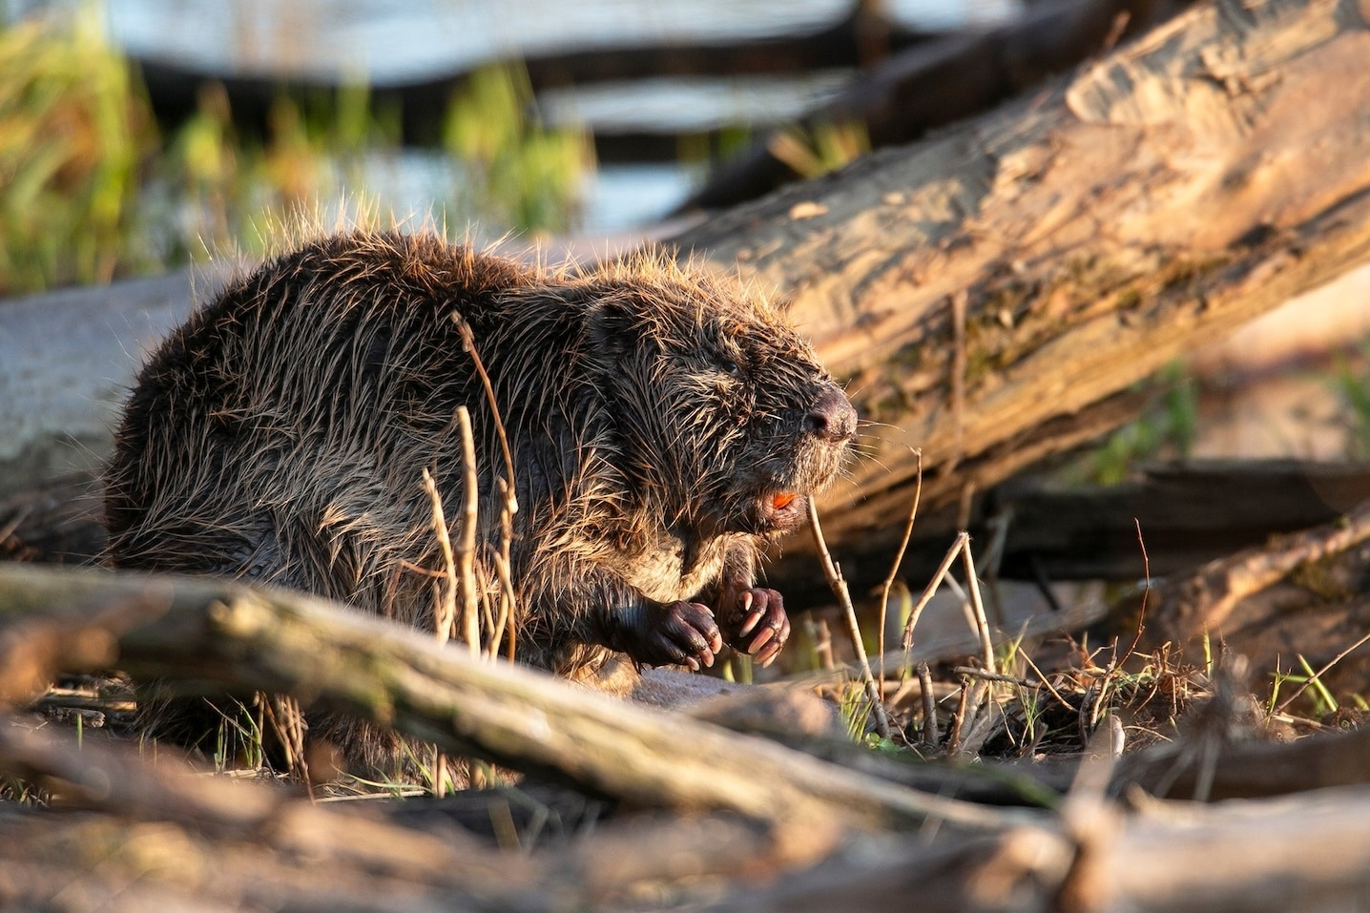

Slide 4
七封書信的格式
起首 | 基督耶穌對自己的描述
評論 | 教會可稱讚／當責備的地方
審判 | 耶穌基督將會作出的行動
應許 | 「得勝者」的獎賞
呼籲 | 「有耳可聽的，就應當聽！」

Slide 5
啟示錄3:7
“你要寫信給在非拉鐵非教會的使者，
說：‘那聖潔的、真實的，拿著大衛的鑰匙，開了就沒有人能關，關了就沒有人能開的，
這樣說：

Slide 6
聖經中的「門」
歌羅西書4:3 求神給我們開傳道的門
哥林多前書16:9 上 因為有寬大又有功效的門為我開了；
哥林多後書2:12 我從前為督的福音到了特亞，主也給我開了門；

Slide 7
以賽亞書2:22
我必把大衛家的鑰匙放在他肩頭上；
他開了，就沒有人能關；
他關了，就沒有人能開。

Slide 8
啟示錄3:8
我知道你的行為，看哪！
我已經在你面前給你一道開著的門，
是沒有人能關的；
因為你有一點點力量，也遵守我的道，
沒有否認我的名。

Slide 9
力量微小，仍盡力見證主。

Slide 10
啟示錄3:9-10
⁹看哪！從撒但的一黨，就是自稱是猶太人，其實不是猶太人，而是說謊的人中，我要使他們一些人來在你腳前下拜，並且知道我已經愛了你。
¹⁰你既然遵守了我忍耐的道，我也必定保守你脫離那試煉的時候；這就是那將要臨到普天下，來試煉住在地上的人的時候。

Slide 11
試煉常有，惟堅心倚靠主

Slide 12
啟示錄3:11-13
^{11我必快來！你要持守你所有的，不要讓人拿走你的冠冕。}
12得勝的，我要叫他在我 神的聖所裡作柱子，他決不再出去，我也要把我 神的名，和我 神的城的名，就是那從天上、從我 神那裡降下來的新耶路撒冷，以及我的新名，都寫在他身上。
^{13聖靈向眾教會所說的話，有耳的就應當聽。}

Slide 13
「我要來」
以弗所(2:5下)：你若不悔改，我要到你那裡去，把你的燈臺從原處挪去。
別迦摩(2:16下)：若不悔改，我很快就到你那裡來，用我口中的劍攻擊他們。
撒狄(3:3下)：你若不警醒，我必如賊一樣來到。

Slide 14
持守到底，終得主的賞賜

Slide 15
力量微小，仍盡力見證主；
試煉常有，惟堅心倚靠主；
持守到底，終得主的賞賜。

